Slide 1

Group 8 - IS403.P22
PHÂN TÍCH VÀ DỰ BÁO
SỰ PHÁT TRIỂN KINH TẾ BỀN VỮNG Ở VIỆT NAM
GVHD: TS. Trần Văn Hải Triều
SDG Analysis | 25.04.25

Slide 2
01 | Tổng quan lý thuyết nghiên cứu
02 | Giới thiệu về bộ dữ liệu SDG
03 | Tiền xử lý dữ liệu
04 | EDA
05 | Mô hình dự báo
06 | Kết quả nghiệm thu
07 | Thảo luận
Group 8 - IS403.P22
MỤC LỤC
SDG Analysis | 25.04.25

Slide 3
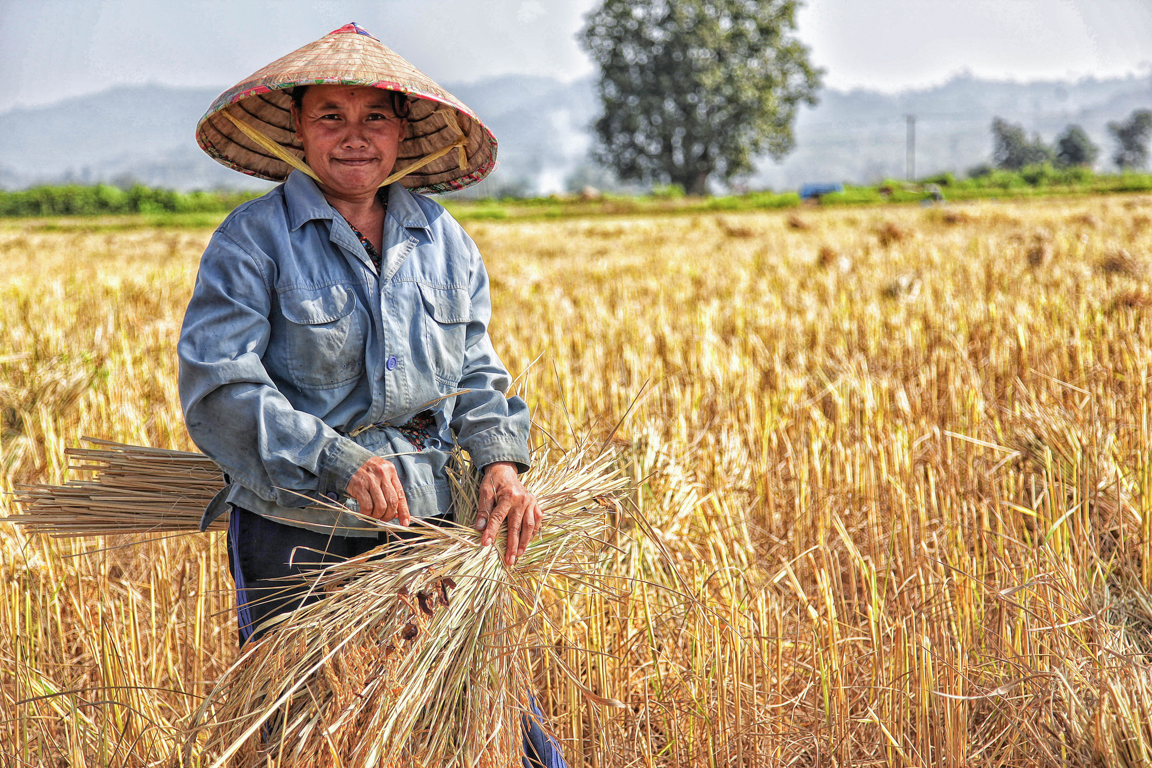
Group 8 - IS403.P22
PHẦN 1
Tổng quan lý thuyết nghiên cứu
SDG Analysis | 25.04.25

Slide 4


Group 8 - IS403.P22
Việt Nam đạt được những thành tựu kinh tế đáng kể trong hai thập kỷ qua và là một trong những nền kinh tế phát triển nhanh nhất khu vực Đông Nam Á.
Từ năm 2015, với việc Liên Hợp Quốc thông qua 17 mục tiêu phát triển bền vững (SDGs), Việt Nam đã cam kết và tích hợp các mục tiêu này vào chiến lược phát triển kinh tế - xã hội.
Mặc dù tiến bộ, thứ hạng SDG của Việt Nam vẫn còn khiếm tốn.
Bối cảnh và lý do chọn đề tài
Lịch sử ra đời
SDGs ra đời sau quá trình dài từ Hội nghị Trái đất 1992, Tuyên bố Thiên niên kỷ 2000 và Hội nghị Rio+20 năm 2012.
Năm 2015, SDGs chính thức được thông qua trong Chương trình Nghị sự 2030, với 17 mục tiêu toàn cầu.
Mô hình phát triển bền vững và SDGs
Tổng quan SDGs gồm: 17 mục tiêu, 169 chỉ tiêu và 231 chỉ số đo lường kết quả cụ thể
SDG Analysis | 25.04.25

Slide 5
Group 8 - IS403.P22
Ý nghĩa của SDGs
GIẢI QUYẾT CÁC THÁCH THỨC TOÀN CẦU
SDGs hướng đến các vấn đề cấp bách nhất mà thế giới đang đối mặt như nghèo đói, đói ăn, chất lượng giáo dục, biến đổi khí hậu, ô nhiễm môi trường và bất bình đẳng giới.
KHUYẾN KHÍCH HỢP TÁC TOÀN CẦU VÀ HÀNH ĐỘNG CỤ THỂ
HÀI HÒA PHÁT TRIỂN KINH TẾ, XÃ HỘI VÀ MÔI TRƯỜNG
SDGs kêu gọi tất cả các quốc gia, dù giàu hay nghèo, cùng hành động trên tinh thần trách nhiệm và đoàn kết. Đồng thời, thúc đẩy các cá nhân, tổ chức, doanh nghiệp cùng chung tay tạo ra thay đổi tích cực.
SDGs không chỉ tập trung vào tăng trưởng kinh tế mà còn chú trọng đến công bằng xã hội và bảo vệ môi trường – ba trụ cột của phát triển bền vững
LÀM KIM CHỈ NAM CHO CHÍNH SÁCH VÀ ĐẦU TƯ
KHÔNG ĐỂ AI BỊ BỎ LẠI PHÍA SAU
Các mục tiêu SDGs đóng vai trò như một “bản đồ định hướng” cho các chính phủ và tổ chức trong việc xây dựng chính sách, chiến lược phát triển và phân bổ nguồn lực hiệu quả.
SDGs đặc biệt nhấn mạnh đến việc hỗ trợ các nhóm yếu thế như phụ nữ, trẻ em, người khuyết tật, cộng đồng nghèo và thiểu số.
SDG Analysis | 25.04.25

Slide 6
Group 8 - IS403.P22
Phương pháp đánh giá chỉ số SDG
XÁC ĐỊNH BỘ CHỈ SỐ PHÙ HỢP
1
Dựa vào khung hướng dẫn của Liên Hợp Quốc hoặc quốc gia
THU THẬP DỮ LIỆU
ĐÁNH GIÁ MỨC ĐỘ ĐẠT ĐƯỢC
2
4
Nguồn dữ liệu có thể từ: tổng điều tra, báo cáo thống kê, hệ thống dữ liệu ngành (giáo dục, y tế...), dữ liệu vệ tinh hoặc open data.
So sánh giá trị chỉ số thực tế với mục tiêu SDG để xem mức độ hoàn thành:
Đạt (≥90%)
Gần đạt (70-89%)
Cần cải thiện (<70%)
CHUẨN HÓA VÀ TÍNH TOÁN
3
Tính toán từng chỉ số: theo hướng dẫn kỹ thuật (ví dụ: tỷ lệ phần trăm, chỉ số bình quân đầu người, chỉ số tổng hợp - composite index…).
TRỰC QUAN & BÁO CÁO
5
Dùng biểu đồ, bản đồ nhiệt (heatmap), bản đồ GIS để thể hiện sự thay đổi theo thời gian, theo vùng, theo SDG.
Tài liệu chính thức từ Liên Hợp Quốc “Handbook on the Use of SDG Indicators in Monitoring in the Context of the 2030 Agenda for Sustainable Development”. Hướng dẫn chi tiết cách dùng 231 chỉ số SDG
SDG Analysis | 25.04.25

Slide 7
Group 8 - IS403.P22
Các phương pháp nghiên cứu ứng dụng vào bài toán
TIỀN XỬ LÝ DỮ LIỆU
PHÂN TÍCH TƯƠNG QUAN VÀ NHÂN QUẢ (KHÁM PHÁ DỮ LIỆU)
1
3
Xử lý các dữ liệu thiếu, nhiễu,... để được 1 bộ dữ liệu SDG toàn quốc từ 2000-2024 theo năm
Tính hệ số tương quan Pearson (r) và ma trận tương quan hiển thị bằng heatmap trực quan
THỐNG KÊ MÔ TẢ (KHÁM PHÁ DỮ LIỆU)
CHẠY MÔ HÌNH VÀ DỰ BÁO
2
4
- Thống kê mô tả cơ bản (mô tả đặc trưng trung tâm và phân tán của từng chỉ số SDG)
Tính trung bình, trung vị, độ lệch chuẩn, min/ max và tứ phân vị
- Trực quan hóa phân phối dữ liệu (minh họa đặc điểm phân phối)
Vẽ biểu đồ histogram (biểu đồ tần suất) và boxplot (biểu đồ hộp)
Chạy ba mô hình Linear Regression, Random Forest Regressor và XGBoost. Đánh giá mô hình.
PHÂN TÍCH SHAP
5
Xác định chỉ số SDG nào có ảnh hưởng lớn nhất đến mục tiêu tổng thể để hỗ trợ ra quyết định
SDG Analysis | 25.04.25

Slide 8

Group 8 - IS403.P22
PHẦN 2
Giới thiệu về bộ dữ liệu SDG
SDG Analysis | 25.04.25

Slide 9
Group 8 - IS403.P22
Mô tả dữ liệu
Gồm 2 files: SDR2024-data.xlsx và CLASS.xlsx
SDR2024-data gồm các dữ liệu chính: Overview ( Điểm SDG Index và chỉ số liên quan năm 2024) , Full Database (Điểm các tiêu chí SDG), Raw Data - Panel, Backdated SDG Index
Bộ dữ liệu CLASS phân loại các nước theo nhóm thu nhập. Bao gồm 4 nhóm: Low income, Lower middle income, Upper middle income, High income.
SDG Analysis | 25.04.25

Slide 10

Group 8 - IS403.P22
SDR2024-data
Kích thước: 4175 dòng, 59 cột.
Cấu trúc:
Codebook (Giải thích ý nghĩa các cột thuộc tính trong bộ dữ liệu)
Full Database (Dữ liệu các điểm tiêu chí và điểm SDG Index của năm 2024 của các nước)
Raw Data - Panel (Dữ liệu các điểm tiêu chí của các nước từ năm 2000 đến 2024)
Backdated SDG Index (Dữ liệu các điểm tiêu chí đã chuẩn hóa và điểm SDG Index của các nước từ năm 2000 đến 2024)
Thời gian: Từ năm 2000 đến 2024.
Quốc gia: 167 quốc gia, bao gồm Việt Nam.
SDG Analysis | 25.04.25

Slide 11

Group 8 - IS403.P22
PHẦN 3
Tiền xử lý dữ liệu
SDG Analysis | 25.04.25

Slide 12
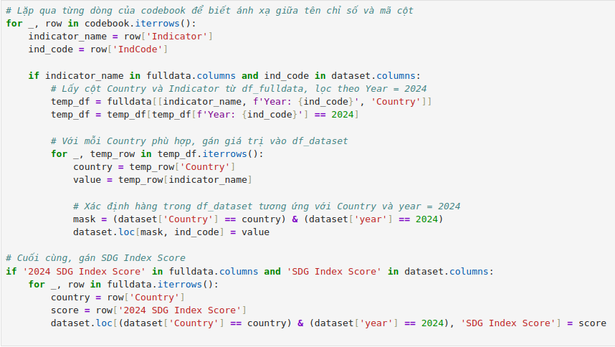
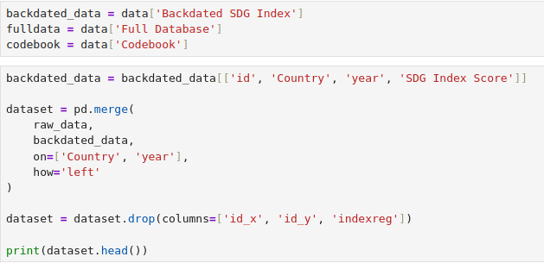
Các phương pháp tiền xử lý
Group 8 - IS403.P22
1. Hợp nhất dữ liệu
Điền dữ liệu cho năm 2024: Gán giá trị từ bảng Full Database vào dataset, dựa trên mã chỉ số (IndCode), tên chỉ số (Indicator), và quốc gia (Country), cho năm 2024.
Kết bảng dữ liệu Backdated SDG Index và bảng dữ liệu Raw Data - Panel theo tên quốc gia và năm. Loại bỏ các cột không cần thiết.
SDG Analysis | 25.04.25

Slide 13
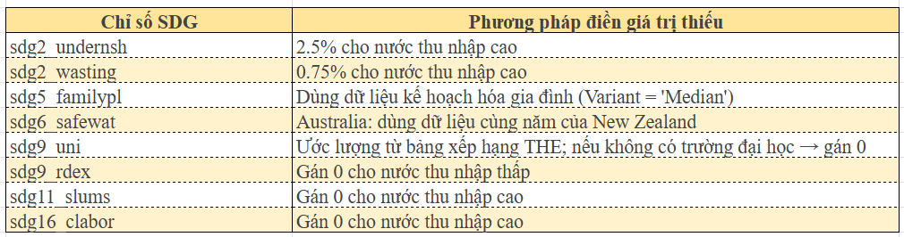
Các phương pháp tiền xử lý
Group 8 - IS403.P22
2. Điền dữ liệu thiếu dựa trên phương pháp bộ dữ liệu đã đưa ra trong Codebook
SDG Analysis | 25.04.25

Slide 14
Các phương pháp tiền xử lý
Group 8 - IS403.P22
3. Sử dụng thuật toán nội suy và KMeans để điền dữ liệu còn thiếu
NỘI SUY TUYẾN TÍNH
Sử dụng nội suy tuyến tính theo từng quốc gia để giữ sự nhất quán theo từng vùng dữ liệu.
KMEANS
Kết hợp chuẩn hóa dữ liệu, clustering (KMeans), và sau đó tính trung bình theo cụm (cluster).
Ghi lại các vị trí NaN ban đầu
Tạm thay NaN bằng -1 để xử lý dễ hơn
Chuẩn hóa dữ liệu
Gom cụm dữ liệu theo từng năm
Tính trung bình mỗi cụm
SDG Analysis | 25.04.25

Slide 15
Các phương pháp tiền xử lý
Group 8 - IS403.P22
4. Xóa dữ liệu rỗng và cột tương quan kém
Cột có số lượng dữ liệu thiếu lớn (hơn 60% dữ liệu là dữ liệu thiếu) và không có ảnh hưởng lớn đến điểm SDG Index của quốc gia (hệ số tương quan giữa hai cột lớn hơn -0.7 và bé hơn 0.7) sẽ bị loại bỏ khỏi bộ dữ liệu.
Các bước xóa dữ liệu rỗng và cột tương quan kém:
Bước 1: Xác định các cột quan trọng với dữ liệu thiếu lớn
Bước 2: Loại bỏ các cột thiếu nhiều dữ liệu và không nằm trong danh sách những cột quan trọng
Bước 3: Loại bỏ những dòng bị khuyết dữ liệu SDG Index Score
Bước 4: Loại bỏ những cột có hệ số correlation trong đoạn -0.4 đến 0.4
SDG Analysis | 25.04.25

Slide 16

Group 8 - IS403.P22
PHẦN 4
Khám phá dữ liệu
SDG Analysis | 25.04.25

Slide 17
01 | GIới thiệu mục tiêu
02 | Tông quan dữ liệu
03 | Phân tích phân bố và ngoại lai
04 | Phân tích tương quan
05 | Tạo và giảm chiều đặc trưng
06 | Kết luận và định hướng
07 | Thảo luận
Group 8 - IS403.P22
SDG Analysis | 25.04.25
Title of the Report | Date of the Report

Slide 18
Group 8 - IS403.P22
NẮM BẮT CẤU TRÚC VÀ ĐẶC ĐIỂM DỮ LIỆU
1
Hiểu rõ cấu trúc, kích thước, và các chỉ số chính của dữ liệu SDG (2000–2024, 167 quốc gia)
Mục tiêu
KHÁM PHÁ PHÂN BỐ VÀ MỐI QUAN HỆ
2
Phân tích phân bố, phát hiện ngoại lai, và xác định tương quan giữa các chỉ số SDG để nhận diện xu hướng và mẫu quan trọng
TỐI ƯU HÓA DỮ LIỆU CHO PHÂN TÍCH
3
Tạo và lựa chọn đặc trưng, giảm chiều dữ liệu để nâng cao chất lượng phân tích và chuẩn bị cho mô hình hóa
SDG Analysis | 25.04.25

Slide 19


Group 8 - IS403.P22
Giới thiệu và tổng quan về dữ liệu
Mục tiêu: Hiểu cấu trúc, phân bố, và mối quan hệ trong dữ liệu SDG.
Dữ liệu: SRD_data_cleaned.xlsx
Tầm quan trọng: Hỗ trợ hoạch định chính sách phát triển bền vững.
Công cụ: Pandas, sklearn.pipeline, trực quan hóa (histogram, heatmap).
Dữ liệu:
Kích thước: 4175 dòng, 78 cột
Kiểu dữ liệu: Object, Int64, Float64
Thời gian: 2000–2024.
Biến chính: SDG Index Score (0–100).
SDG Analysis | 25.04.25

Slide 20



















Group 8 - IS403.P22
Các Mục tiêu SDG Tiêu biểu
SDG 1 (Xóa Nghèo): sdg1_wpc, sdg1_lmicpov.
SDG 3 (Sức khỏe): sdg3_u5mort, sdg3_lifee.
SDG 6 (Nước sạch): sdg6_safewat, sdg6_sanita.
SDG 17 (Hợp tác): sdg17_govex.
SDG Analysis | 25.04.25

Slide 21



Group 8 - IS403.P22
Việt Nam trong Bối cảnh SDG
Giáo dục (sdg4_literacy)
Giảm nghèo (sdg1_lmicpov)
Điện khí hóa (sdg7_elecac)
Ô nhiễm không khí (sdg11_pm25)
Năng lượng tái tạo (sdg7_renewcon)
Nghiên cứu & Phát triển (sdg9_rdex)
SDG Analysis | 25.04.25
Title of the Report | Date of the Report

Slide 22
Group 8 - IS403.P22
Phân bố Dữ liệu và Xử lý Ngoại lai
Xử lý ngoại lai:
Phương pháp IQR: Giới hạn giá trị trong
[Q1 - 1.5IQR, Q3 + 1.5IQR]
Thay Inf bằng NaN, điền NaN bằng trung bình.
Trực quan hóa: Histogram của sdg1_lmicpov trước và sau xử lý.
Kiểm tra:
Không có giá trị thiếu (4175 non-null).
Phạm vi lớn: sdg1_lmicpov (0.003–99.572).
SDG Analysis | 25.04.25

Slide 23
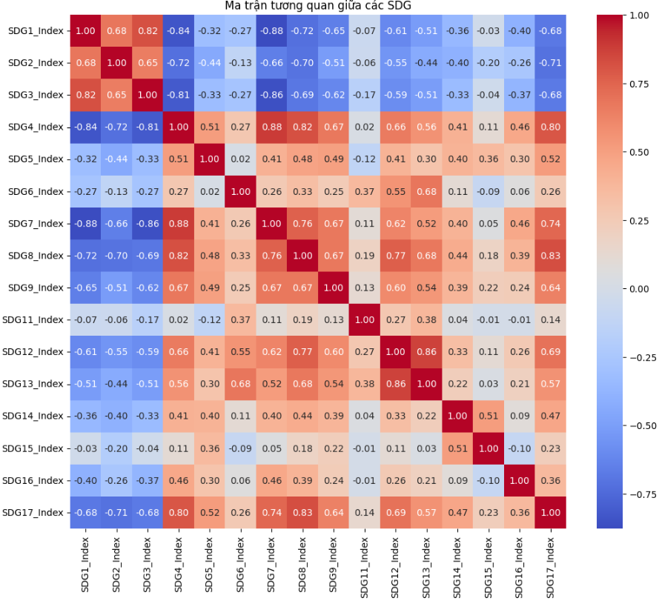
Group 8 - IS403.P22
Tương quan giữa các Chỉ số SDG
Tương quan mạnh (>0.7) với SDG Index Score: sdg3_u5mort, sdg6_sanita, sdg7_elecac.
Tương quan thấp (<0.2): Một số cột cần Feature Engineering.
sdg3_u5mort và sdg6_sanita liên quan chặt chẽ.
SDG Analysis | 25.04.25

Slide 24
Group 8 - IS403.P22
Feature Engineering và Xu hướng Thời gian
Tương tác đặc trưng:
sdg6_water_elec: sdg6_safewat * sdg7_elecac.
sdg3_uhc_sanitation: sdg3_uhc * sdg6_sanita.
Biến động thời gian:
Tính % thay đổi hàng năm (pct_change).
Xu hướng Việt Nam: Cải thiện sdg6_safewat.
Ý nghĩa: Nắm bắt mối quan hệ phi tuyến, hỗ trợ chính sách liên ngành.
SDG Analysis | 25.04.25

Slide 25
Group 8 - IS403.P22
Giảm Chiều Dữ liệu
Trích xuất đặc trưng:
PCA: Giữ >80% phương sai cho mỗi nhóm SDG.
T-SNE: Tạo không gian 2D, phát hiện cụm quốc gia.
Trực quan hóa: T-SNE scatter plot (các cụm quốc gia).
Lựa chọn đặc trưng:
Loại bỏ đa cộng tuyến (VIF > 10).
Lasso (alpha=0.1): Chọn sdg3_u5mort, ...
SDG Analysis | 25.04.25

Slide 26
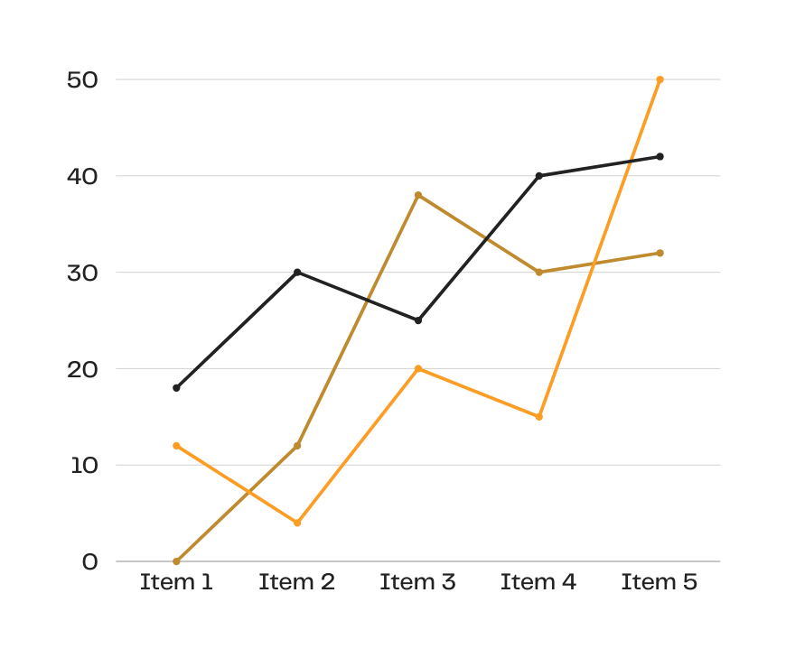
Group 8 - IS403.P22
Trực quan hóa
SDG Analysis | 25.04.25

Slide 27
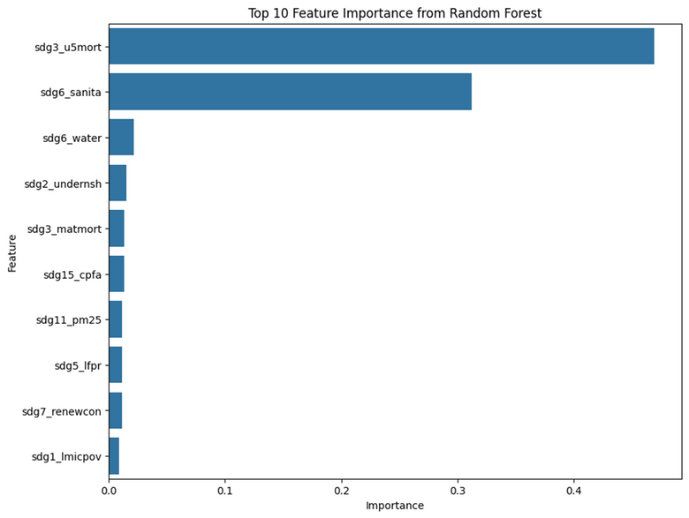
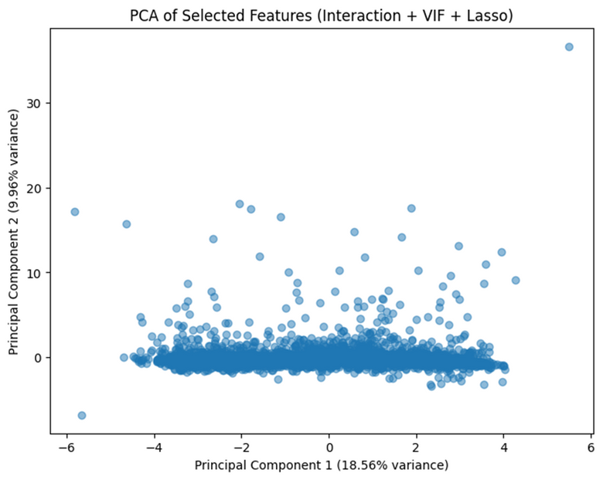
Group 8 - IS403.P22
Tầm quan trong của các đặc trưng
Giảm chiều dữ liệu bằng PCA (Principal Component Analysis) sau khi lựa chọn đặc trưng bằng phương pháp Interaction, VIF, và Lasso
SDG Analysis | 25.04.25

Slide 28
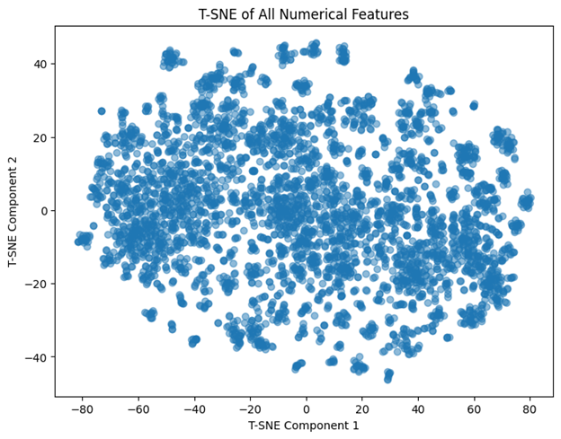
Group 8 - IS403.P22
Trực quan hóa dữ liệu bằng T-SNE
(t-distributed Stochastic Neighbor Embedding)
SDG Analysis | 25.04.25

Slide 29

Group 8 - IS403.P22
PHẦN 5
Mô hình dự báo
SDG Analysis | 25.04.25

Slide 30
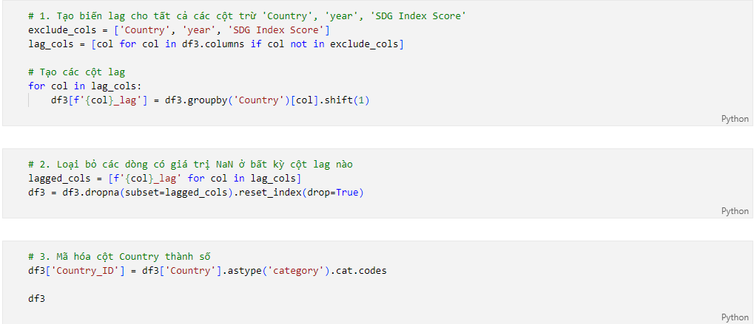
Group 8 - IS403.P22
1. DỮ LIỆU ĐẦU VÀO
Mô hình dự báo
Bộ dữ liệu đã được tiền xử lý, bao gồm cả các quốc gia trên thế giới, trong giai đoạn từ năm 2000 đến 2024
2. XÂY DỰNG MÔ HÌNH
2.1. Tạo lag và mã hóa
2.2. Chia tập train và test
Dữ liệu từ năm 2000 đến 2020 được sử dụng để huấn luyện mô hình (tập train), trong khi dữ liệu từ năm 2021 đến 2024 được giữ lại để kiểm tra hiệu suất của mô hình trên dữ liệu mới (tập test).
Theo đó, tập train có 3340 dòng và tập test có 668 dòng.
SDG Analysis | 25.04.25

Slide 31
Group 8 - IS403.P22
Mô hình dự báo
2. XÂY DỰNG MÔ HÌNH
2.3. Mô hình học máy
Quá trình áp dụng kỹ thuật tối ưu hóa siêu tham số GridSearchCV đã xác định được các bộ tham số tối ưu:
Đối với Random Forest, các tham số tốt nhất là max_depth=20, min_samples_split=5, và n_estimators=100Đ
Đối với XGBoost, các tham số tối ưu là learning_rate=0.2, max_depth=3, và n_estimators=200.
Linear Regression (Hồi quy tuyến tính): một mô hình cơ bản giả định mối quan hệ tuyến tính giữa các biến đầu vào và biến mục tiêu, đóng vai trò như một đường cơ sở (baseline) để so sánh.
Random Forest (Rừng ngẫu nhiên): thuộc nhóm thuật toán Ensemble theo kỹ thuật Bagging. Random Forest xây dựng nhiều cây quyết định độc lập và tổng hợp kết quả, có khả năng mô hình hóa tốt các mối quan hệ phi tuyến và giảm thiểu hiện tượng overfitting.
XGBoost (Extreme Gradient Boosting): cũng là một thuật toán Ensemble nhưng dựa trên kỹ thuật Boosting. XGBoost xây dựng cây quyết định một cách tuần tự, tập trung khắc phục lỗi của các cây trước đó và tích hợp các kỹ thuật chính quy hóa mạnh mẽ, thường mang lại hiệu suất rất cao.
SDG Analysis | 25.04.25

Slide 32
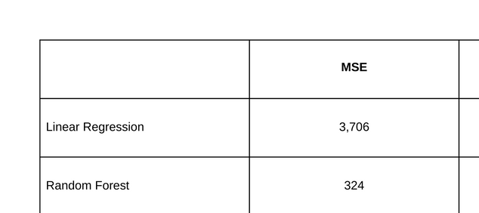
Group 8 - IS403.P22
3. ĐÁNH GIÁ MÔ HÌNH
Mean Squared Error (MSE - Sai số bình phương trung bình) đo lường trung bình bình phương của sai số, nhạy cảm hơn với các lỗi lớn.
Mean Absolute Error (MAE - Sai số tuyệt đối trung bình) đo lường trung bình giá trị tuyệt đối của sai số, dễ diễn giải hơn vì cùng đơn vị với biến mục tiêu.
R-squared (R2 - Hệ số xác định), cho biết tỷ lệ phương sai của biến mục tiêu mà mô hình giải thích được, với giá trị càng gần 1 càng tốt.
SDG Analysis | 25.04.25

Slide 33
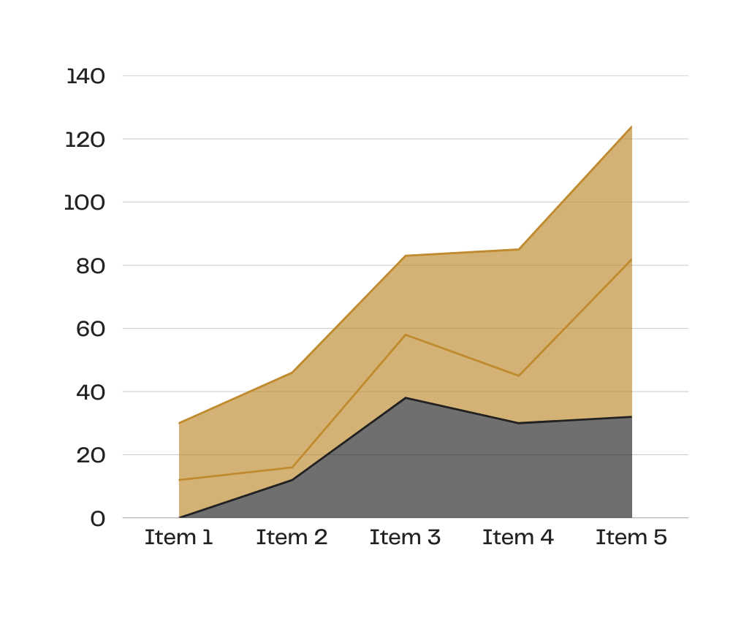
Group 8 - IS403.P22
PHẦN 6
Kết quả nghiệm thu
SDG Analysis | 25.04.25

Slide 34
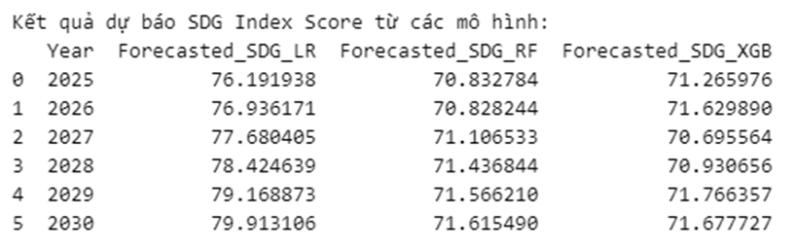
Group 8 - IS403.P22
Kết quả
Linear Regression (LR):
Dự báo chỉ số SDG Index của Việt Nam có xu hướng tăng đều từ năm 2025 đến 2030, từ 76.19 đến 79.91.
Random Forest (RF):
Dự báo tương tự, với mức độ tăng trưởng từ 70.83 trong 2025 đến 71.62 vào năm 2030.
XGBoost (XGB):
Kết quả dự báo cho thấy chỉ số SDG Index sẽ dao động từ 71.27 vào năm 2025 đến 71.68 trong năm 2030.
SDG Analysis | 25.04.25

Slide 35
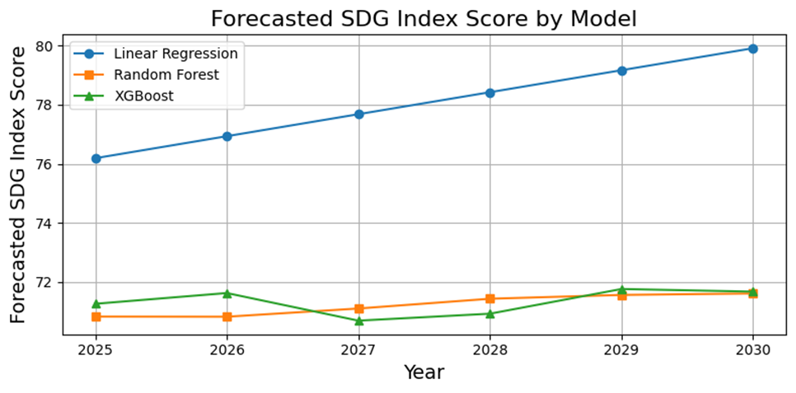
Group 8 - IS403.P22
Biểu đồ trực quan hóa dự đoán điểm SDG của Việt Nam từ 2025 - 2030
SDG Analysis | 25.04.25

Slide 36
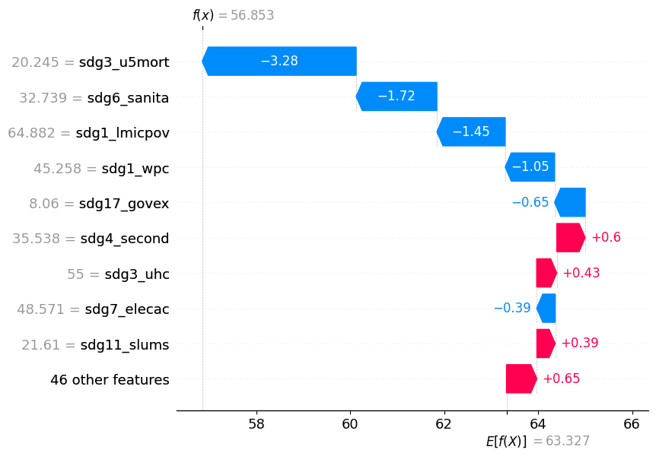
Group 8 - IS403.P22
Waterfall Plot
SDG Analysis | 25.04.25

Slide 37

Group 8 - IS403.P22
PHẦN 7
Thảo luận
SDG Analysis | 25.04.25

Slide 38
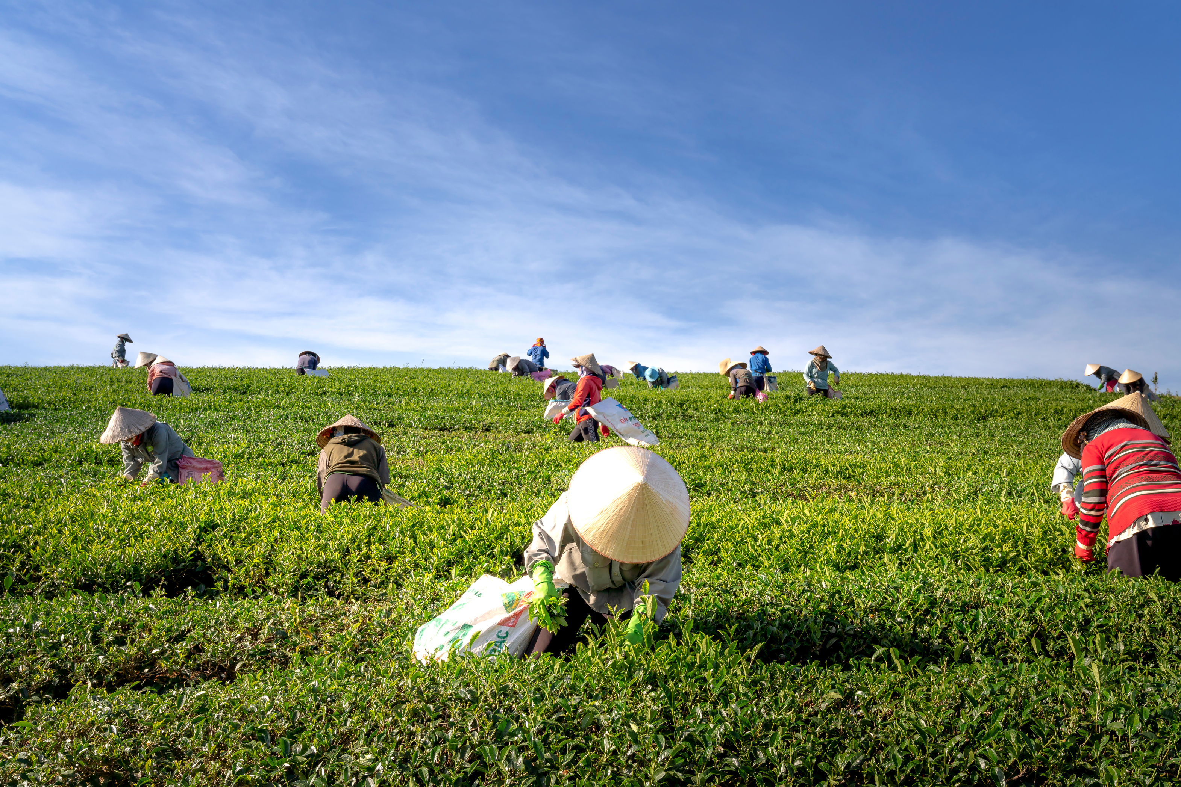
Group 8 - IS403.P22
Thank you!
SDG Analysis | 25.04.25

